Slide 1
Прогноз при ВИЧ-инфекции, полиморфизм генов рецепторов и цитокинов
Проф. В.А. Анохин

Slide 2
Варианты прогрессирования иммунодефицита
В зависимости от темпа развития иммунодефицита всю популяцию больных принято делить на несколько групп.
«Типичные прогрессоры», у которых развитие необратимого иммунодефицита наступает в течение первых 8-10 лет после инфицирования.
люди со сравнительно быстро прогрессирующей формой заболевания («быстрые прогрессоры»). СПИД у них формируется в течение ближайших 2-5 лет.
Пациенты с непрогрессирующей в течение длительного времени формой заболевания («длительные непрогрессоры» или LTNP – long-term nonprogressors). Такие пациенты находятся в бессимптомной стадии и сохраняют уровни CD4-лимфоцитов в пределах нормы в течение 10 и более лет.
Небольшая часть больных способна контролировать «вирусную нагрузку» в течение многих лет и в отсутствие АРВТ.
«элитные контроллеры» (поддерживающие «вирусную нагрузку» на уровне <50 копий/мл)
«виремические контроллеры» (с уровнем РНК ВИЧ 50-2000 копий/мл).

Slide 3
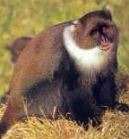
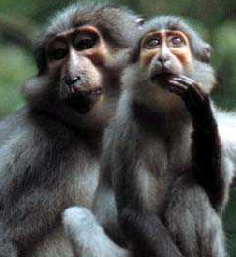
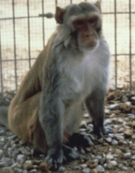
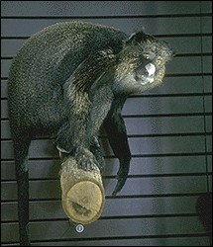


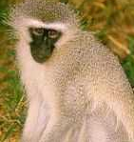
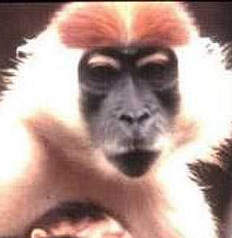


SIVmac
Sykes monkey
HIV-2
Sooty mangabey
SIVsyk
SIVsm
SIVcol
SIVgsn
Greater spot-nosed
monkey
Mantled guereza
Иммунной активации нет
SIV
SIVcpz
SIVver
SIVrcm
HIV-1
Chimpanzee
SIVlho
SIVmnd
Vervet monkey
Red-capped mangabey
Иммунная активация
L-Hoest’s monkey
Mandrill
Notes:
3

Slide 4
Теория хронической активации иммунной системы
Asher M.S., Sheppard H.W. (Clin Exp Immunol 1988),
Grosman Z. et al. (Clin Immunol Immunpathol 1993),
Chakrabarti L.A. et al. (J Virol 2000);
Broussard S.R. et al. (J Virol 2001),
Silvestri G. t al. (Immunity 2003),
Pandrea I. et al. (J Virol 2003),
Sumpter B. (J Immunol 2007)
Гибель СD4+клеток обусловлена не столько репликацией в них вируса, сколько чрезмерной активацией иммунной системы
Notes:
15 лет назад Аsher и Shepaкв а вслед за ними и другие исследовательи предложили свою тозку зрения на процесс разрушения иммунной системы при ВИЧ-инфекции не может быть объяснен простой гибелью СВ4 лимфоцитов вследствие реплиепции в них вируса, а . В настоящее время она поддерживается большей частью исследователей. Но, по-прежнему, нет окончательного ответа на вопросы: Что вызывает эту активацию?, каковы ее механизмы, какова ее клиническая и проностическая значимость? что и обусловило наш интерес к данной теме.
4

Slide 5
Кишечник и ВИЧ-инфекция
При очевидной связи темпов развития иммунодефицита с уменьшением числа CD4+ клеток и ростом вирусной нагрузки у ряда пациентов таких совпадений нет.
В лимфоидной ткани кишечника находится примерно 80% всего периферического аппарата иммунной системы.
Причиной динамично формирующегося иммунодефицита является общая, системная воспалительная реакция (избыточная активация врожденного иммунитета), приводящая к истощению иммунитета.
Основным триггером этих реакций является эндотоксин кишечной микрофлоры, поддерживающий избыточную активность клеточного звена иммунной системы кишечника.
Попытка подавить вирусную репликацию препаратами способствует росту числа клеток в периферической крови, но не в ткани кишечника. Поэтому терапевтический эффект лекарственно зависимый.

Slide 6
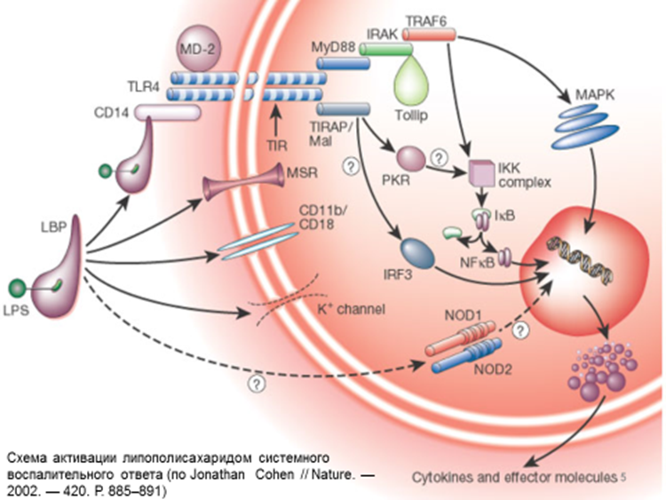
CD14 является маркёром зрелых моноцитов/макрофагов. Избыточный уровень sCD14 в крови связан с инфекционным воспалением и грамнегативным септическим шоком. В клинической практике используется как маркер эндотоксина – пресепсин.
6
6
Notes:
Известно, что эндотоксин является мощнейшим биологически активным веществом, взаимодействие которого с комплексом белков СD14/TLR4/MD2, расположенным на поверхности макрофагов и других клеток миелоидного ряда, запускает ряд реакций, приводящих к синтезу провоспалительных цитокинов.
Нужно отметить, что взаимодействие Э с вышеназванными рецепторами сопровождается секрецией растворимого белка CD14. И соответственно его можно рассматривать как маркер активации эффекторной клетки эндотоксином.
6

Slide 7
Гипотеза
Микробная транслокация и связанная с ней эндотоксинемия являются важными патогенетическими звеньями избыточной активации иммунной системы и системных воспалительных реакций при ВИЧ-инфекции
7
Notes:
В связи с этим, целью нашего исследования явилась оценка роли эндотоксина грамотрицательных бактерий в процессе активации механизмов хронического воспаления при ВИЧ-инфекции для оптимизации методов патогенетической терапии
7

Slide 8
Клетки моноцитарно-макрофагальной линии и иммунитет
Клетки моноцитарно-макрофагальной линии – основная мишень для ЛПС
Ключевая роль в функционировании врожденного и адаптивного иммунитета.
При избыточной активации – дисрегуляция иммунной системы, неконтролируемое воспаление, сепсис, шок, истощение иммунной системы, смерть.

Slide 9
Кишечник и ВИЧ-инфекция. В чем причина изменений кишечника?
Прямое и иммуноопосредованное поражение кишечной стенки при оппортунистических и сопутствующих заболеваниях
Изменение количественного и качественного состава кишечной микрофлоры
Микробная транслокация при ВИЧ-инфекции - одна из возможных причин гиперактивации иммунной системы. Является результатом повышения проницаемости кишечной стенки («leaky gut»).
Notes:
Our study is tightly related to microbial translocation, a phenomenon sometimes observed in HIV-infected individuals. This phenomenon, results from a damage of the mucosal barrier in the gut and is characterized by the presence of bacterial compounds, like LPS, into the bloodstream. Microbial translocation is an important cause of the systemic immune activation observed in chronic HIV infection.

Slide 10
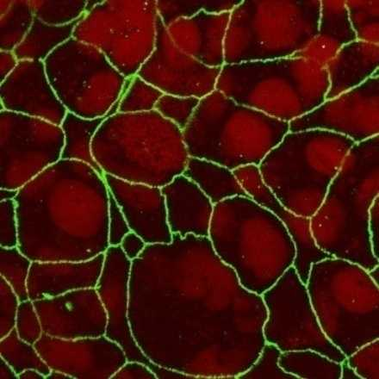
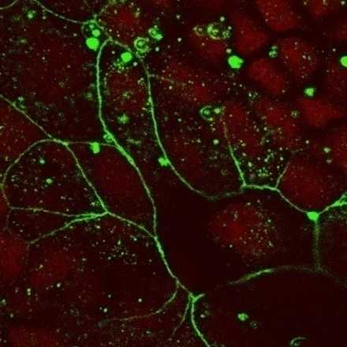
Разрушение межклеточного матрикса эпителия кишечника после воздействия ВИЧ
Исходная слизистая
Через 4 часа после экспозиции ВИЧ

Slide 11
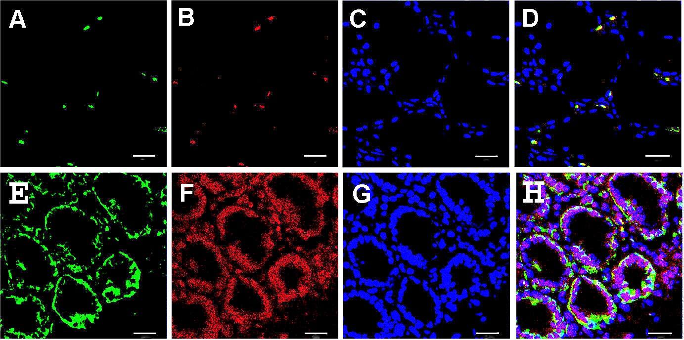
Гистологические срезы слизистой двенадцатиперстной кишки погибшего ВИЧ-инфицированного пациента М.Я. (А-D) и биоптат слизистой двенадцатиперстной кишки условно здорового пациента (контроль) (E-H), окрашенные иммунофлуоресцентными красителями.
A, E- CD3-рецепторы; B, F- CD4 – рецепторы; CG - ядра клеток; D, H – суммарное прокрашивание. Увеличение: 400х. Шкала: 50 мкм.
К

Slide 12
Массивное разрушение кишечного пула CD4-клеток
Активированное состояние клеток иммунной системы; большая восприимчивость к воздействию вируса
Значительное снижение числа Т-клеток на стадии острой ВИЧ-инфекции(Brenchley JM, 2004)
Продолжающаяся потеря Т-лимфоцитов в течение всего заболевания
Даже у пациентов с восстановлением периферических СD4-клеток на фоне эффективной ВААРТ никогда не наблюдается восстановления числа кишечных CD4-клеток до уровня здоровых!

Slide 13
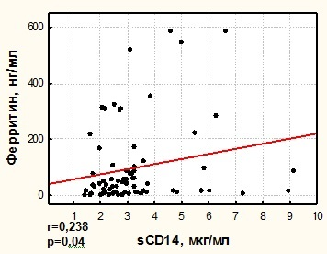
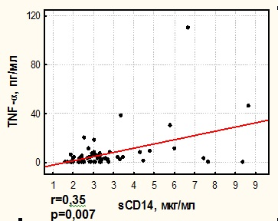
Корреляции sCD14 с маркерами воспалительного ответа
13
Notes:
Роль эндотоксина в активации воспалительных реакций подтверждается положительными корреляционными связями ЛПС с IL-1β
sCD14 с TNF-α и количеством лейкоцитов периферической крови.
13

Slide 14
Растворимые CD14 и уровень дожития при ВИЧ-инфекции
Общее число дожившихl
Время, дни
Notes:
Кроме этого для этих двух групп больных проведена оценка прогноза выживания методом Каплана-Майера. 2 человека в течение 2 лет умерло в первой группе и 8 – во второй.

Slide 15
Гипотеза
Аллельные варианты генов, кодирующие TLR4 влияют на темпы прогрессирования ВИЧ-инфекции, в том числе за счет изменений в уровне системного воспалительного фона
Notes:
В качестве рабочей гипотезы нами взято предположение о влиянии аллельных вариантов генов ТЛР4 и ОАС на темпы прогрессирования инфекции, в том числе за счет изменений в уровне системного воспалительного фона.

Slide 16
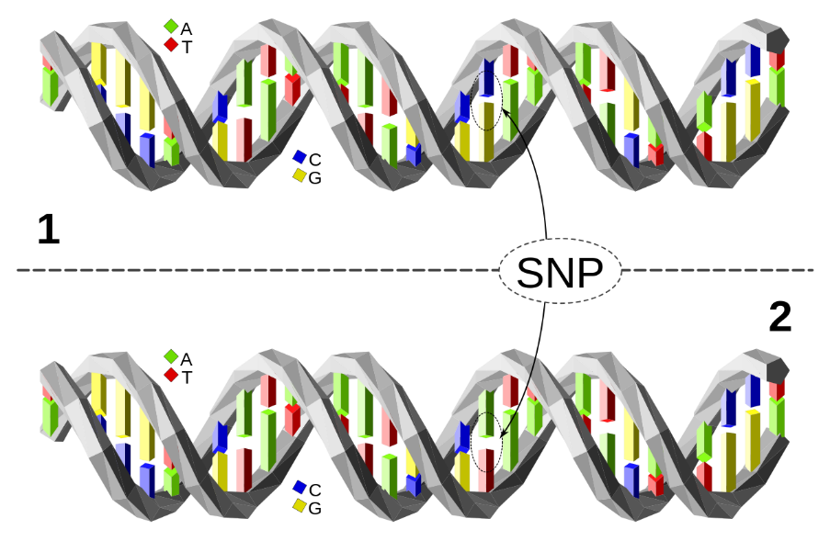
Что такое полиморфизм генов?
Полиморфизмом обычно называют локальные изменения нуклеотидной последовательности ДНК в пределах генома, которые встречаются не реже, чем в 1% случаев.
Существуют различные типы полиморфизма, но наиболее распространённый - однонуклеотидный полиморфизм или снипс (от английской аббревиатуры SNPs), когда последовательности ДНК у разных людей, различаются только по одной паре нуклеотидов. Снипсы возникают в результате мутаций с заменой одного нуклеотида на другой. Такие мутации не опасны для жизни, они обычно закрепляются в геноме человека, формируя генетическое разнообразие популяции.
Автор: SNP model by David Eccles (gringer), CC BY 4.0, https://commons.wikimedia.org/w/index.php?curid=2355125

Slide 17
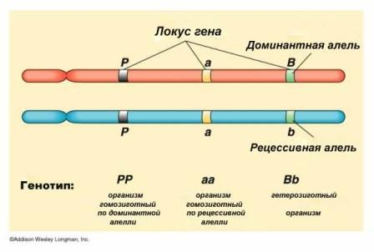
Аллели и аллельные гены
Аллели или аллельные гены (от греч. — друг друга, взаимно) — различные формы одного гена, расположенные в одинаковых участках или локусах гомологичных хромосом и определяющие альтернативные варианты развития одного и того же признака.
В диплоидных клетках может быть два одинаковых аллеля одного гена. В этом случае организм называется гомозиготным, либо 2 разных, что приводит к гетерозиготному организму.
http://vse-pro-geny.ru/ru_dictionary_item_29_letter_%D0%90_1_%D0%90%D0%BB%D0%BB%D0%B5%D0%BB%D0%B8.html

Slide 18
Что такое полиморфизм генов?
При этом самый часто встречаемый аллель называют нормальным, а редкие варианты — мутантными. Если при конкретном заболевании наблюдается бóльшая частота определенного аллельного варианта (неважно — мутантного или нормального), то такой SNP называют ассоциированным с заболеванием.
Снипсы обнаруживаются с частотой 1-2 на 1000 – 2000 нуклеотидов. На всю длину генома (3,2 млрд пар нуклеотидов) их будет 1,2 – 3,2 млн. Поэтому два человека на 99,9% идентичны по нуклеотидным последовательностям, т.е. только 0,1% различий по одному нуклеотиду создаёт все существующие фенотипические вариации среди людей.
Эти изменения могут встречаться не только внутри смысловых (внутри экзонов), но и в несмысловых (например, в интронах и др.) нуклеотидных последовательностях ДНК.

Slide 19
Все рядом лежащие снипсы генома объединяют в группы.
Такие наследуемые вместе группы снипсов получили название – гаплотипы.
В человеческой популяции существуют самые разные вариации генов по такого рода гаплотипам. Каждый ген человека в среднем может иметь в популяции около 14 вариаций. Если у человека около 35 (сейчас уже 47?) тысяч генов, с которых транскрибируется иРНК, то, следовательно, имеется не менее 500 тысяч их вариаций.

Slide 20
Что такое полиморфизм генов?
Белки, кодируемые разными аллелями одного гена, обладают обычно одинаковыми или схожими функциональными свойствами, и само по себе наличие разного рода генных полиморфизмов не оказывает серьезного влияния на жизнь человека, являясь выражением его биологической индивидуальности.
Геномы двух разных людей пересекаются примерно по половине SNP. Изменения в генах, которые не проявляются в естественных, привычных условиях, могут реализоваться в какую либо патологию при изменении среды обитания, поведения, наличия сопутствующих заболевания и проч. («гены предрасположенности»).
Поэтому определение такого рода полиморфизмов проводится для оценки вероятности (риска) или прогноза, как самого факта развития заболевания, так и особенностей его течения (общей продолжительности, развития осложнений, угрозы летального исхода и проч.).

Slide 21
Генетические факторы, влияющие на прогрессирование ВИЧ-инфекции
Генотип CCR5 -Δ32 (Piacentini L, et al. Journal of Internal Medicine. 2009). Ген CCR5 у подавляющего числа людей имеет строго определённую последовательность нуклеотидов. В Европе таких людей около 92%. Но, примерно, у 9% населения в этом гене имеется мутация (выпадение нескольких нуклеотидов), которая приводит к укорочению гена. Люди с укороченным геном менее восприимчивы к ВИЧ-инфекции. Более того, CCR5-Δ32- полиморфизм ассоциируется с группой «непрогрессоров». А гетерозиготность по CCR5-Δ32 прямо коррелирует с низким темпом прогрессирования ВИЧ.
Полиморфизм гена CCR2b. Выявлена связь прогрессирования заболевания с полиморфизмом гена CCR2B (Smith MW, et al. Science.1997). CCR2b – альтернативный хемокиновый корецептор для ВИЧ, используемый им существенно реже, чем CCR5 и CXCR4. Аллель CCR2B-64I ассоциирован с протективным эффектом.

Slide 22
Генетические факторы, влияющие на прогрессирование ВИЧ-инфекции
HLA- фенотип . HLA-B57 1 класса и HLA-B27 ассоциированы с выживанием в течение достаточно длительного времени (Kiepiela P, et al. Nature 2004). HLA А24, В35, В37, В56, В58S и А1-В8-DR3 – быстрое прогрессирование до стадии СПИД (Carrington, M. Annu. Rev. Med. 2003).
Полиморфизмы генов интерлейкинов. Установлена связь темпов прогрессирования СПИДа с однонуклеотидными полиморфизмами генов IL-10 (-592A), IFN-γ (-179G/T). Дополнительно, отечественными авторами обнаружена ассоциация полиморфизмов IL-4 (C-590T), IL-10 (C-597A) и TNF-ɑ (G-308A) со скоростью прогрессирования ВИЧ-инфекции.
Мутации TLR9 : 1635A/G и +1174G/A - быстрое прогрессирование ВИЧ-инфекции (Bochud PY, et al.. AIDS. 2007).

Slide 23
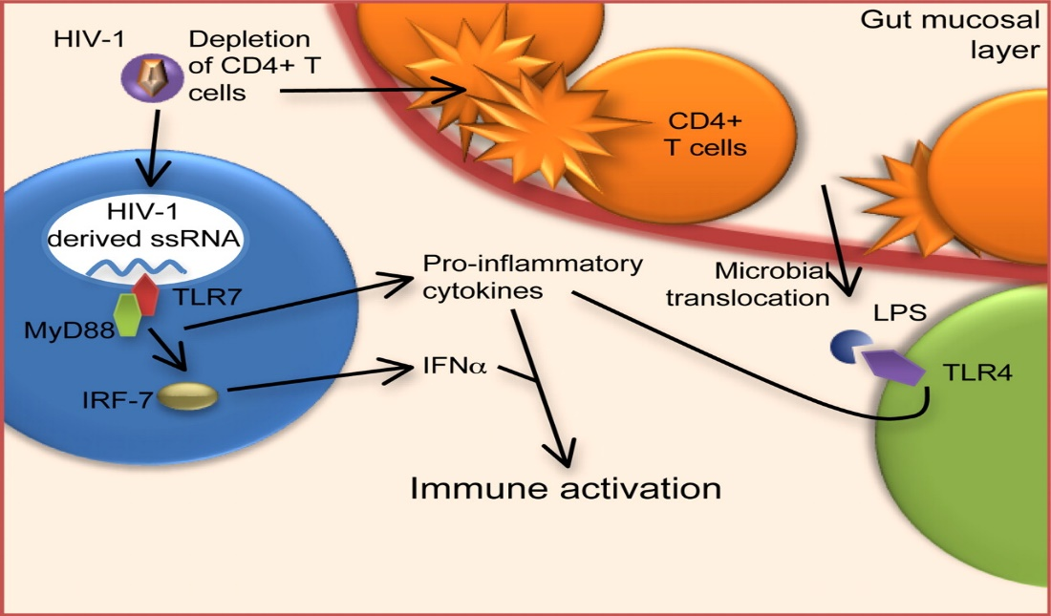
ВИЧ-инфекция и толл-лайк рецепторы (Toll-like receptors, TLRs)
Толл-лайк-рецептор – компонент или молекула на поверхности клеток врожденного иммунитета. TLR высоко консервативны и в организмах большинства животных структурно и функционально сходны. Всего известно 13 типов таких рецепторов.
С его помощью распознают молекулярные структуры инфекционных агентов и опосредуют выработку цитокинов, необходимых для развития эффективного иммунитета. В частности TLR4 участвует в событиях, связанных с липополисахаридом (LPS) грам(-) бактерий. Предполагается, что два полиморфизма Asp299Gly и Thr399lle изменяют функцию этого рецептора и, соответственно, реакцию клетки на LPS.
J. Judy Chang, and Marcus Altfeld Blood 2009;113:269-270
Notes:
Одним из потенциальных факторов, запускающих хроническую иммунную активацию, является иммунный ответ организма на ВИЧ на уровне врожденного иммунитета через стимуляцию толл-лайк рецепторов. TLR – это рецепторы, которые узнают высоко уникальные, не имеющих аналогов в макроорганизме, консервативные молекулярные структуры. Их распознавание вызывает последующую индукцией адаптивного иммунного ответа. Например, для ТЛР 4 такой уникальной молекулярной структурой является липополисахарид.

Slide 24
Методы исследования
Определение полиморфизмов генов TLR4 (ПЦР и анализ длин рестрикционных фрагментов) у 133 человека – 94 пациента.
Определение концентрации TNF-ɑ, IL-6, INF-α, INF-ɣ, sCD14 в сыворотке (ИФА) – 81 пациент.
Notes:
Для определения полиморфизмов применялся метод ПЦР. Для выделения ДНК – использовались клетки эпителия слизистой оболочки рта. Уровни цитокинов и sCD14 определялись методом ИФА в сыворотке крови.

Slide 25
Исследование полиморфизма TLR4
Asp299Gly
(896A/G)
A G
Аллели G и T изменяют лиганд-связывающий участок рецептора (Rallabhandi et al., 2006)
Наличие данных полиморфизмов ассоциируется со сниженным ответом на ЛПС (Arbour N.C., 2000; Schwartz D.A., 2001,2002)
Thr399Ile
(1196C/T)
C T
Notes:
Мы выбрали для анализа два наиболее, изученных полиморфизма ТЛР4 . Известно, что эти полиморфизмы ассоциированы с гипореактивностью рецептора на эндотоксин.
У европейцев частота G аллеля 5,7%, Т аллеля -5,8 %

Slide 26
Частота типичного и мутантного генотипов гена TLR4 по полиморфизму 896A/G в группах с разным прогрессированием ВИЧ-инфекции
 | Быстрая прогрессия | Медленная прогрессия | Всего
GA+GG | 4 (23,5%) | 13 (76,5%) | 17
AA | 42 (50,6%) | 41 (49,4%) | 83
 | 46 | 54 | 100
p=0,041
OR=0,3 (0,09-0,9976)
Notes:
26
Также нами проведен анализ ассоциации между возможным фактором риска (наличие гетерозиготного и гомозиготного по мутантному аллелю генотипа) и исходом. В нашем случае это снижение СД4 ниже 350 в течение 5 лет (группа быстрых прогрессоров). Полученный результат OR говорит о возможном более низком риске быстрого прогрессирования у людей с генотипом AG и GG

Slide 27
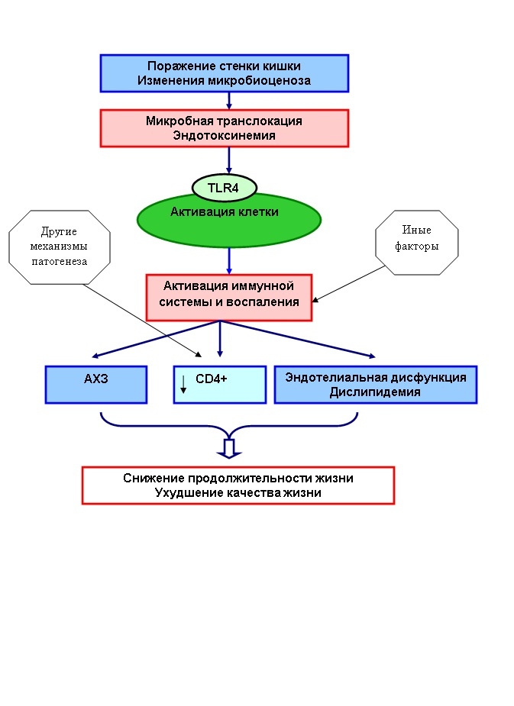

Slide 28
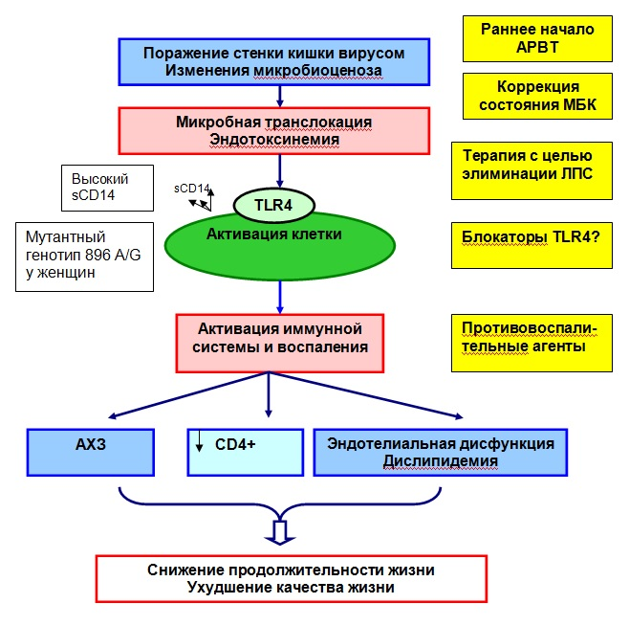

Slide 29
БЛАГОДАРНОСТИ
Заведующему кафедрой эпидемиологии Казанского государственного медицинского университета, доктору медицинских наук Хасановой Гульшат Рашатовне;
Врачу-инфекционисту РЦПБ СПИД, кандидату медицинских наук Бахтеевой Лилие Булатовне;
руководству РЦПБ СПИД и ИЗ Галиуллину Ниязу Ильясовичу и Нагимовой Фирае Идиятулловне, а также врачам Центра
за помощь в организации и проведении исследований!

Slide 30
Спасибо за внимание!

Slide 31
Н.О., 33 г. Путь заражения – половой. ВИЧ+ с 2006 г.

Slide 32
Концентрация эндотоксина сыворотки – 0,48 EU/ml
Антитела к ГЛП – 122,7 у.е.о.п.
Антитела к E. сoli О14– 494,3 у.е.о.п.
sCD14 – 1,79 мкг/мл
С-РБ – 0 мг/л
ИЛ-1β – 0,1 пг/мл
СОЭ – 5 мм/ч
Лейкоциты – 6,1 х 10⁹/мл
П1 с59 э4 м7 л29%
Гемоглобин – 141 г/л
A/G-C/T – гаплотип (TLR4 896 A/G, TLR4 1196 C/T)

Slide 33
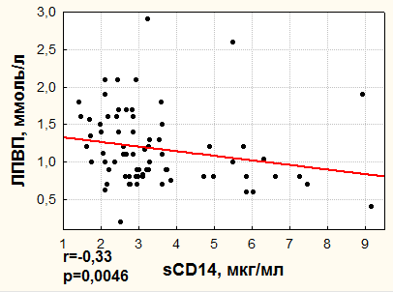
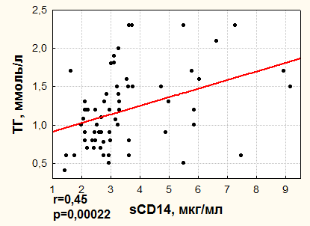

Slide 34
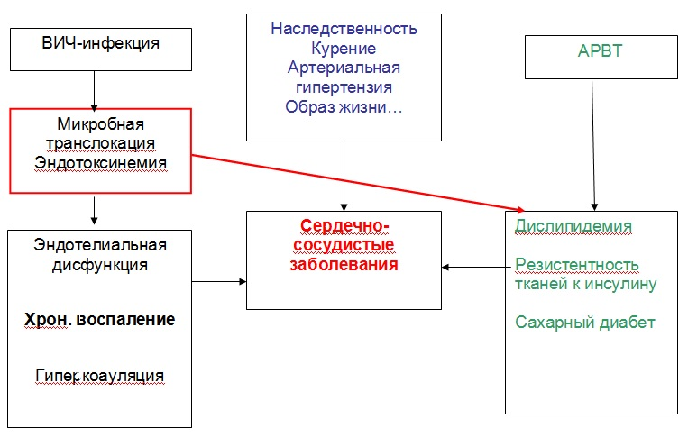

Slide 35
Нуклеотидные замены происходящие в участках кодирующих белок могут быть разделены на синонимичные или молчащие, если они не меняют кодируемой аминокислотной последовательности, и несинонимичные, если меняют. В свою очередь несинонимичные замены делятся на нонсенс и мисенс мутации. Мисенс мутация меняет кодируемую аминокислоту, а нонсенс мутация меняет кодон, кодирующий аминокислоту в один из стоп кодонов.

Slide 36
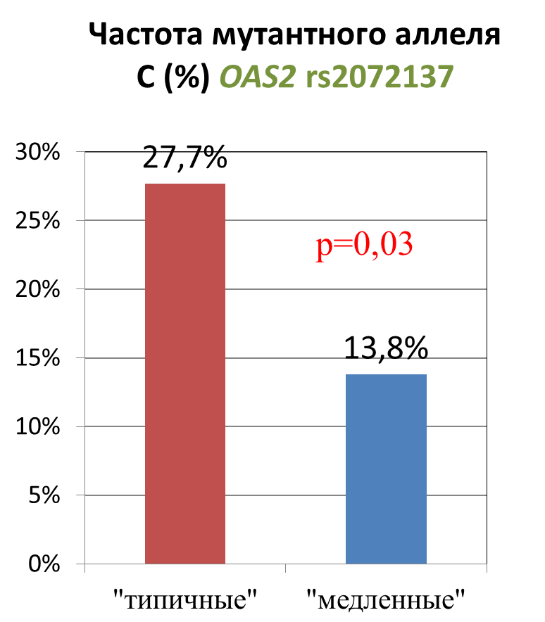
Анализ частоты мутантных аллелей
Notes:
На основании проведенных исследований было обнаружено, что частота мутантного аллеля G полиморфизма 896 ТЛР4 выше в группе медленных прогрессоров. Также разница подтвердилась для полиморфизма гена OAS2. В этом случае в группе типичных прогрессоров частота мутантного аллеля была выше. Для двух других полиморфизмов разница была не значима.

Slide 37
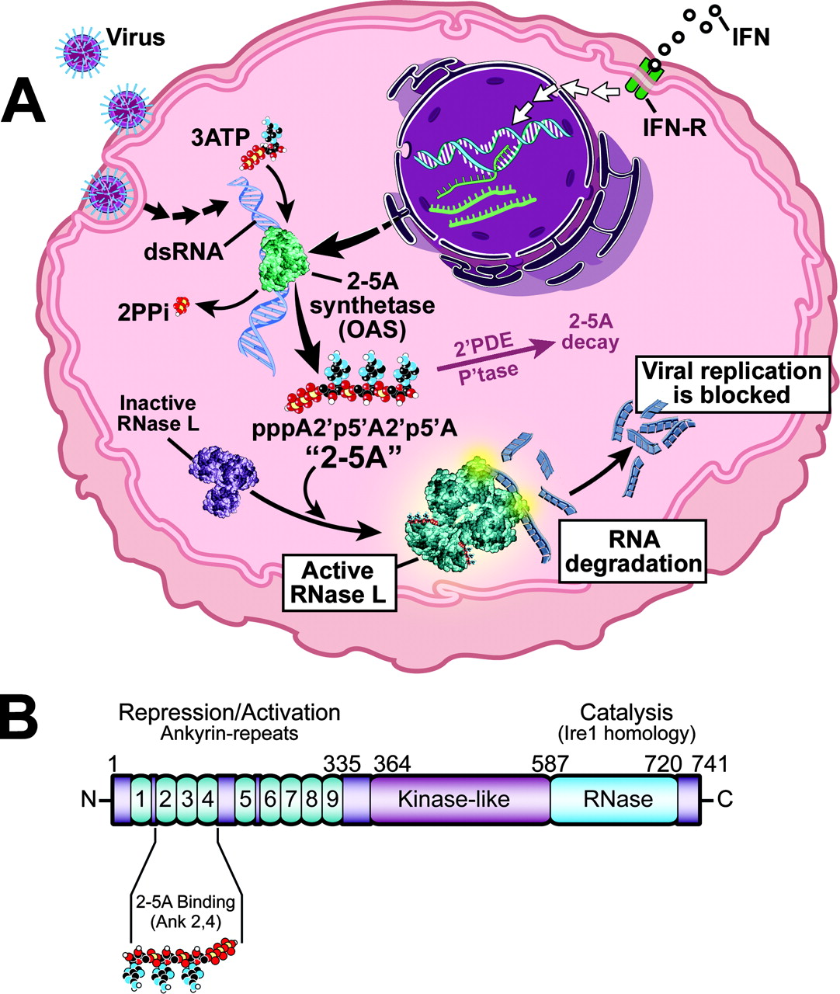
Олигоаденилатсинтетаза/латентная рибонуклеаза (OAS/RNAase L) - один из ключевых механизмов интерферона в борьбе с вирусной инфекцией
Интерфероны, как известно, являются важной частью врожденного иммунитета. Один из механизмов противовирусной защиты ИФН заключается в активации интерферон-индуцируемых генов, в том числе фермента олигоаденилатсинтетазы. Этот фермент использует двухцепочечную РНК вируса как кофактор для собственной активации.
Это индуцирует каскад внутриклеточных превращений, которые в свою очередь, приводят к деградации как вирусной, так и клеточной РНК. .
Robert H. Silverman J. Virol. 2007;81:12720-12729
Notes:
Одним из потенциальных факторов, запускающих хроническую иммунную активацию, является иммунный ответ организма на ВИЧ на уровне врожденного иммунитета через стимуляцию толл-лайк рецепторов. TLR – это рецепторы, которые узнают высоко уникальные, не имеющих аналогов в макроорганизме, консервативные молекулярные структуры. Их распознавание вызывает последующую индукцией адаптивного иммунного ответа. Например, для ТЛР 4 такой уникальной молекулярной структурой является липополисахарид.

Slide 38
Полиморфизм генов TLR4 и OAS
Аллели G и T изменяют лиганд-связывающий участок рецептора (Rallabhandi et al., 2006)
Наличие данных полиморфизмов ассоциируется со сниженным ответом на ЛПС (Arbour N.C., 2000; Schwartz D.A., 2001,2002)
Asp299Gly
(896A/G)
A G
OAS2 rs2072137
T C
У европейцев частота С аллеля – 42%, аллеля А – 63% (http://www.ensembl.org/index.html)
Thr399Ile
(1196C/T)
C T
OAS3 rs1859330
(Arg18Lys)
G A

